Slide 1
9 декабря
День Героев Отечества

Slide 2
Герой Отечества – высшее звание. Присваивается за совершение исключительного подвига и является высшей государственной наградой за проявленные мужество и героизм.

Slide 3
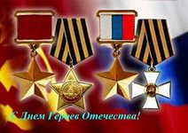
9 декабря отмечается
День Героев Отечества.
В этот день чествуют Героев Советского Союза, Героев Российской Федерации, кавалеров ордена Святого Георгия и ордена Славы.

Slide 4
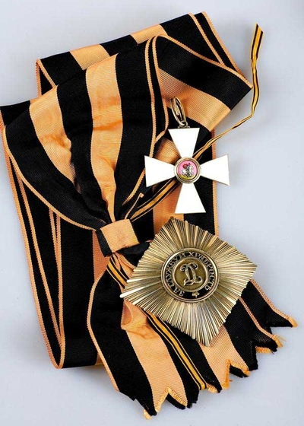
Эта дата была установлена в декабре 2007 года и приурочена к событиям эпохи правления Екатерины II.
Императрица в 1769 году учредила орден Святого Георгия Победоносца. Этим орденом награждали воинов, проявивших доблесть, отвагу и смелость.

Slide 5
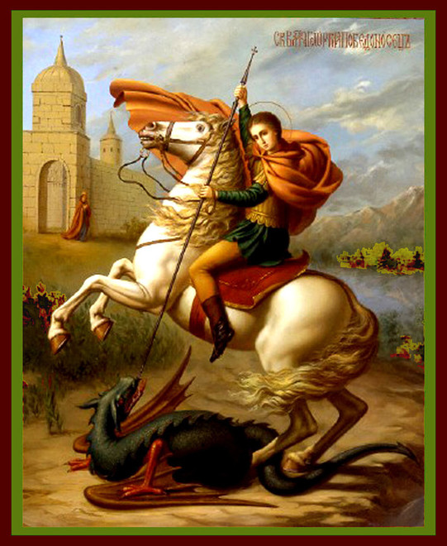
Георгий Победоносец – один из популярных христианских святых. Символ ордена – всадник, сидящий на белом коне, поражающий копьём дракона, - олицетворял мужество воина, способного отстоять свою землю от врагов.

Slide 6
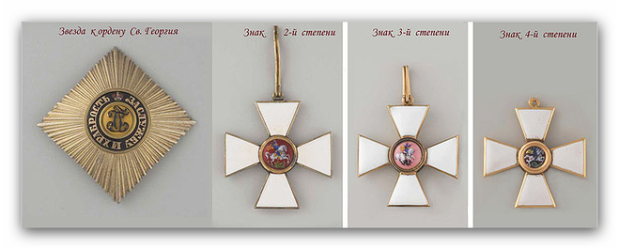
1. Полное название ордена – «Императорский Военный орден Святого Великомученика и Победоносца Георгия» Орден имел 4 степени отличия, из которых первая была наивысшей

Slide 7
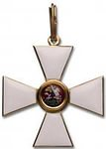
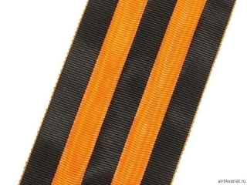
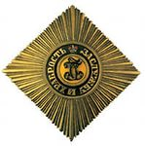
Орден состоит из знаков: золотого креста, ленты и четырёхконечной звезды.
Орден носили:
I степень – крест на ленте шириной 10 см через правое плечо, звезду на левой стороне груди.
II степень – крест на шее на ленте шириной 5 см, звезду на левой стороне груди.
III степень – крест на шее на ленте шириной 3,2 см.
IV степень – крест на груди на ленте шириной 2,2

Slide 8
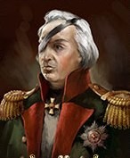
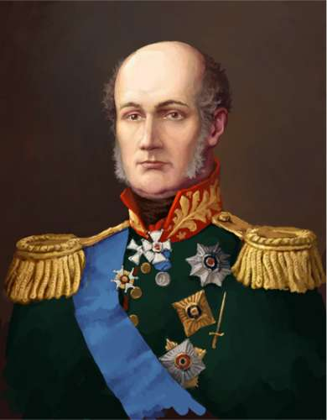
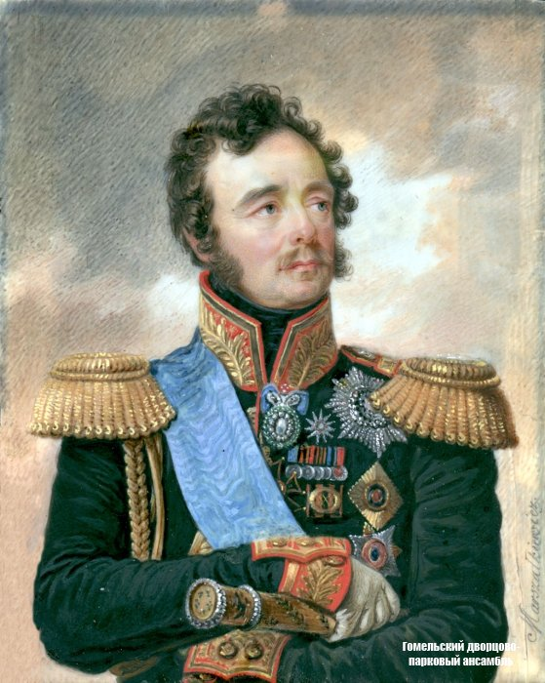
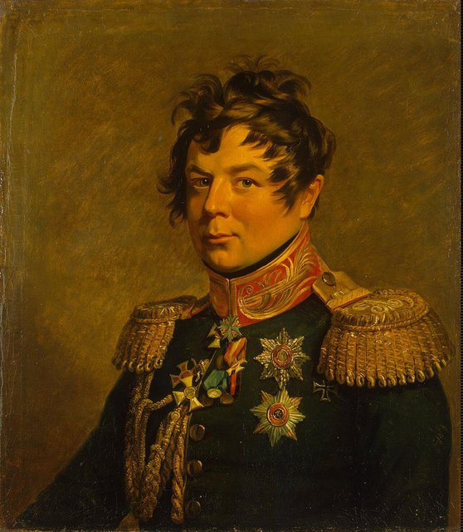
Полные кавалеры ордена, то есть имеющие все четыре степени – это четверо выдающихся русских полководцев:
князь, генерал-фельдмаршал М. И. Кутузов;
генерал-фельдмаршал М. Б. Барклай-де-Толли;
генерал-фельдмаршал И. Ф. Паскевич;
И. И. Дибич-Забалканский.

Slide 9
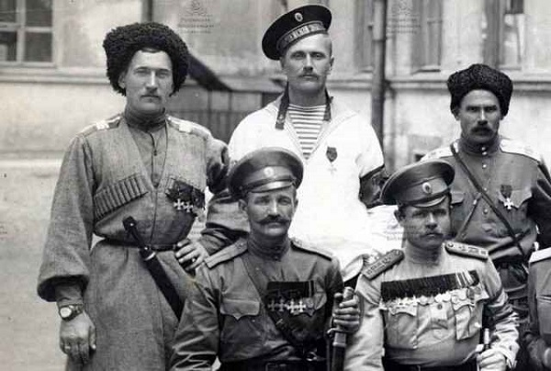
В советской России орден был упразднён после Октябрьской революции 1917 года.
В 2000г. орден Святого Георгия был восстановлен в качестве военной награды Российской Федерации.

Slide 10
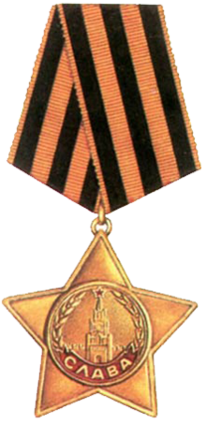
ООР
2. «Орден Славы»
Героизм советских людей в боях с фашистами оказался массовым. Появилась необходимость установить новую награду. Этот орден был утверждён 08.11.1943 года. Им награждали лиц рядового и сержантского состава Красной Армии за личные подвиги на поле боя.

Slide 11
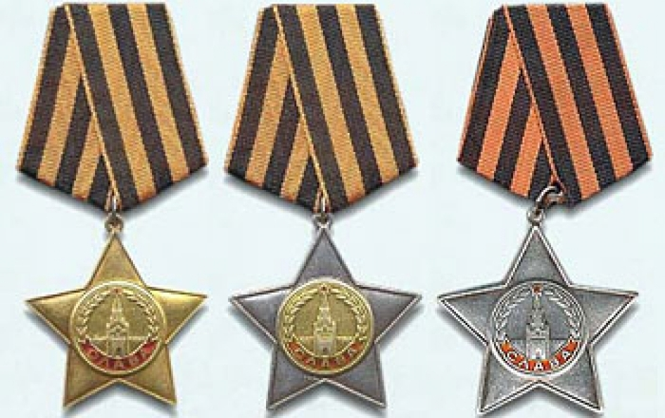
Орденом Славы награждаются лица рядового и сержантского состава за храбрость, мужество и бесстрашие.
Орден Славы состоит из трёх степеней: I, II и III степени.
Орден Славы носится на левой стороне груди

Slide 12
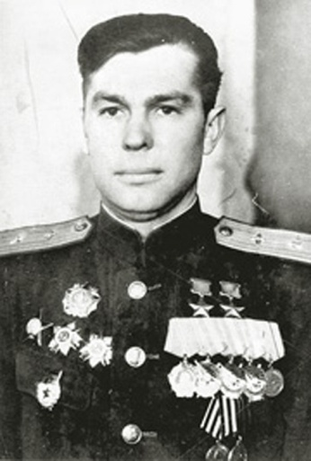
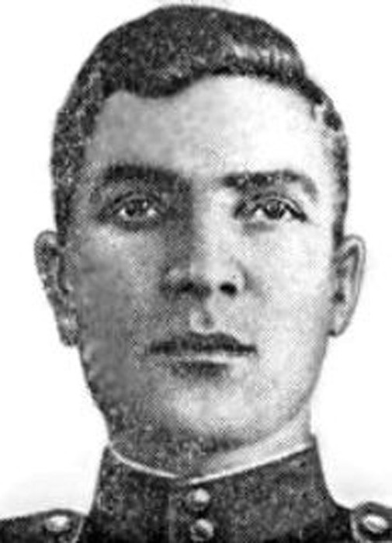
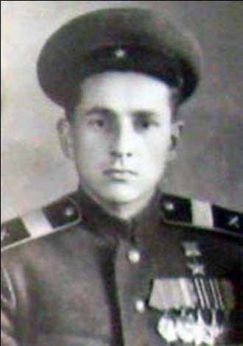
ООР
Полных кавалеров ордена Славы насчитывается 2674 человека,
среди них: лётчик штурмового авиационного полка Иван Драченко;
морской пехотинец Павел Дубинда; артиллерист, Николай Кузнецов.

Slide 13
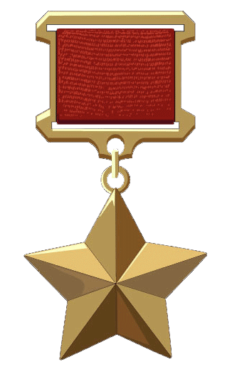
3. Медаль «Золотая Звезда» Героя Советского Союза
В 1939 года Указом Президиума Верховного Совета СССР была учреждена медаль «Герой Советского Союза». На оборотной стороне – надпись «Герой СССР» и номер медали. Орденская лента – красная, шириной 20 мм.

Slide 14
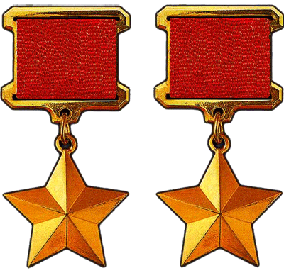
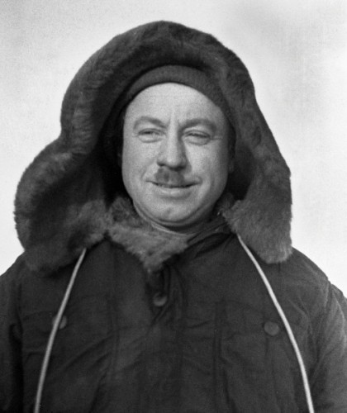
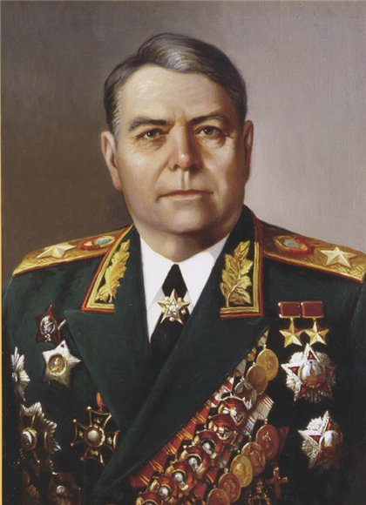
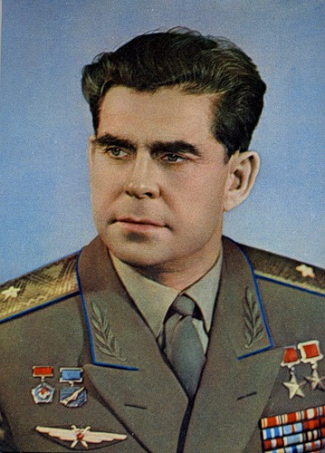
Дважды удостоенные этого звания всего 154 человек.
Среди них: Иван Папанин - начальник первой советской дрейфующей станции «Северный полюс-1»;
Александр Василевский - главнокомандующий советскими войсками на Дальнем Востоке;
Георгий Береговой – летчик-космонавт.

Slide 15
Всего за время существования СССР звание Героя Советского Союза получили 12 тысяч 777 человек. Из них дважды его удостаивались 154 человека, трижды – 3 человека и четырежды – 2 человека.
Первыми дважды Героями стали военные летчики С. Грицевич и Г. Кравченко, уральский летчик Г.Речкалов.
Трижды Герои: маршалы авиации А. Покрышкин и И. Кожедуб, а также маршал СССР С. Буденный.
Четырежды Героев в списке только два – это маршалы СССР Г. Жуков и Л. Брежнев.

Slide 16
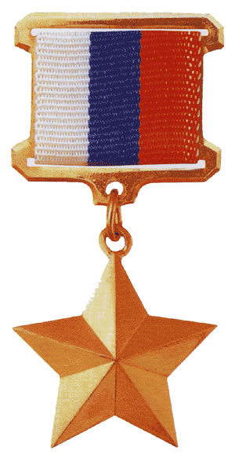
4. Медаль «Золотая Звезда» Героя Российской Федерации
«Звание Героя Российской Федерации присваивается Президентом Российской Федерации. Герою Российской Федерации вручаются: знак особого отличия – медаль „Золотая Звезда“

Slide 17
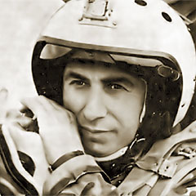
медаль „Золотая Звезда“
Первым удостоенным звания Героя Российской Федерации стал генерал-майор авиации Суламбек Осканов. При выполнении 7 февраля 1992 года лётного задания на самолёте МиГ-29 произошёл отказ техники, и генерал Осканов ценой своей жизни предотвратил падение самолёта на населённый пункт. Звание присвоено посмертно.
Среди героев РФ — лётчики-космонавты, военнослужащие, участники Великой Отечественной войны и иных боевых действий, лётчики-испытатели, спортсмены, разведчики и ученые.

Slide 18
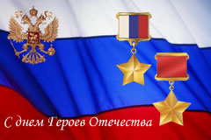
За это время звания Героя Российской Федерации удостоились 1099 человек. Гражданских лиц среди них всего 134 человека, остальные военные.

